Slide 1
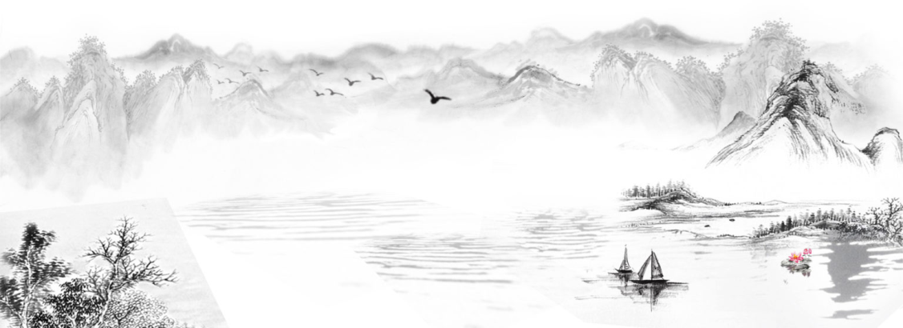
VIẾT
VIẾT VĂN BẢN NGHỊ LUẬN PHÂN TÍCH, ĐÁNH GIÁ MỘT TÁC PHẨM THƠ

Slide 2

LUẬT CHƠI
Chia lớp thành 4 nhóm tương đương 4 đội chơi. Trong thời gian 3 phút mỗi đội viết những từ ngữ thể hiện cảm nhận của mình về bài thơ “Mùa xuân xanh” lên giấy dán.
KHỞI ĐỘNG
Trong khoảng thời gian 1 phút nhóm nào dán được nhiều từ hơn, các từ có giá trị biểu cảm cao hơn sẽ giành chiến thắng.

Slide 3
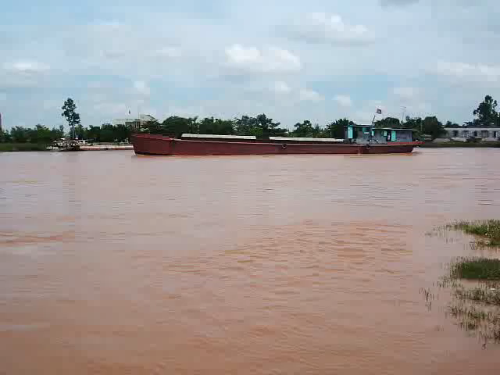
“Mùa xuân xanh”

Slide 4
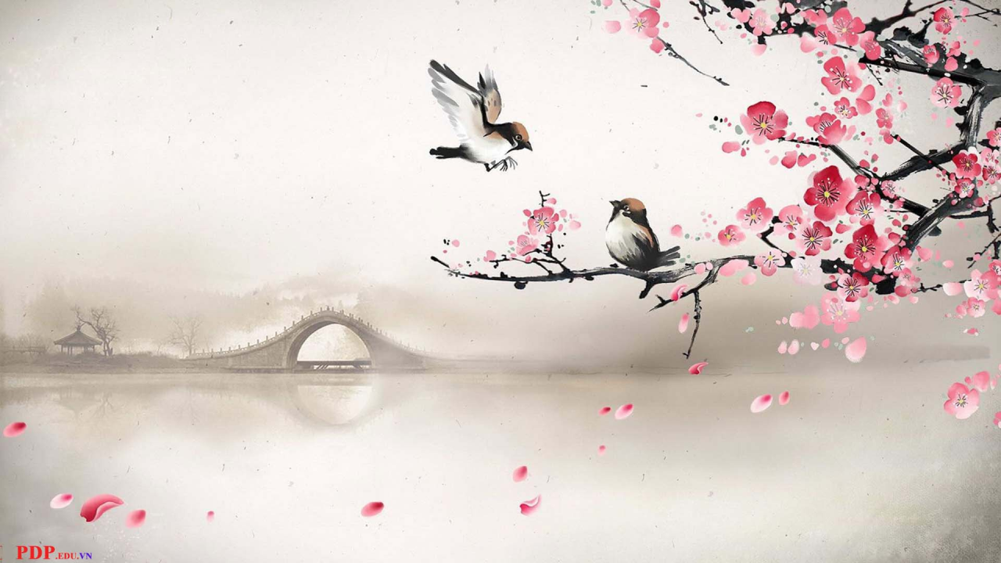
HÌNH THÀNH KIẾN THỨC

Slide 5

I. Tìm hiểu chung về bài văn nghị luận phân tích, đánh giá một tác phẩm thơ
1. Tìm hiểu bài viết tham khảo SGK:
- Vấn đề chính được bàn luận: Vẻ đẹp của bài thơ Mùa xuân xanh
- Bài nghị luận giúp người đọc hiểu về các điệu xanh của bài thơ Mùa xuân xanh thể hiện qua các yếu tố nghệ thuật của bài thơ

Slide 6

- Tác giả đã triển khai các luận điểm theo trình tự:
+ Giới thiệu chung (nhan đề, tác giả, tác phẩm, định hướng phân tích)
Phân tích các yếu tố làm nên vẻ đẹp của thơ (Từ ngữ, hình ảnh, cách tổ chức nhịp điệu, nhạc điệu, các phép tu từ đối, điệp, cách liên kết mạch cảm xúc và hình ảnh,…)
Mở rộng vấn đề bài viết
Kết luận: tóm lược các ý kiến khẳng định giá trị của bài thơ.

Slide 7
Phân tích mạch triển khai hệ thống hình ảnh trong bài thơ.
Liên hệ, so sánh với thơ truyền thống để làm rõ những nét mới mẻ của bài thơ.
Những điệu xanh của mùa xuân
Nêu ấn tượng trước sự gợi mở của nhan đề và câu mở đầu bài thơ.
Phân tích phép đối, phép điệp và hiệu quả thẩm mĩ mà các phép tu từ này gợi ra.
Khẳng định giá trị thẩm mĩ và giá trị nhân bản của bài thơ.

Slide 8

2. Tìm hiểu những đặc điểm của bài văn nghị luận phân tích, đánh giá một tác phẩm thơ
Bài văn nghị luận phân tích, đánh giá một tác phẩm thơ không phải là một bài phát biểu cảm nhận đơn thuần.
Kiểu bài viết này đòi hỏi sự chặt chẽ trong lập luận, sự sáng rõ, sắc nét của luận điểm và sự mạch lạc trong tổ chức bài viết.
Bởi vậy, người viết cần nắm chắc các tri thức về đặc trưng thi ca đã được giới thiệu trong các bài học và được làm rõ qua các tiết đọc văn bản để có những phân tích, đánh giá thuyết phục.

Slide 9

3. Các yếu tố chủ yếu của một bài thơ gồm:
+ Mạch cảm xúc của thi nhân được gửi qua những rung động và tình cảm của nhân vật trữ tình.
+ Các yếu tố về hình thức nghệ thuật: Từ ngữ, hình ảnh, cách tổ chức nhịp điệu, nhạc điệu, cách liên kết mạch cảm xúc và hình ảnh,…
Ví dụ một số đề bài văn nghị luận phân tích đánh giá một tác phẩm thơ:
- Vẻ đẹp của mùa thu trong bài thơ Thu hứng
- Phân tích sự độc đáo của những hình ảnh trong thơ hai-cư
- Cảm nhận về mạch liên kết cảm xúc trong bài thơ Mùa xuân chín

Slide 10

4. Yêu cầu đối với bài văn nghị luận phân tích, đánh giá một tác phẩm thơ
Giới thiệu ngắn gọn về bài thơ được chọn
Chỉ ra và phân tích được những nét đặc sắc, độc đáo của bài thơ
Đánh giá giá trị của bài thơ về phương diện nghệ thuật cũng như ý nghĩa nhân sinh.

Slide 11

II. Tìm ý, lập dàn ý bài văn nghị luận phân tích, đánh giá một tác phẩm thơ
1. Cách tìm ý cho bài văn nghị luận phân tích, đánh giá một tác phẩm thơ
- Đọc lại bài thơ đã lựa chọn. Có thể đọc thầm hoặc đọc thành tiếng để cảm nhận đầy đủ hơn về âm điệu, nhịp điệu của nó. Chú ý những cách diễn đạt lạ, có thể lần đầu mình bắt gặp và những hình ảnh gây ấn tượng. Sau khi đọc, hãy suy nghĩ vì sao bài thơ lại có những cách tổ chức và kết hợp ngôn từ đặc biệt như vậy.

Slide 12

- Liên kết âm điệu, nhịp điệu, ngôn ngữ, hình ảnh của bài thơ và chú ý xem mạch liên kết này có thể đem đến cho bạn sự bất ngờ nào trong cảm xúc, liên tưởng và nhận thức.
- Tìm hiểu thêm thông tin về tác giả và hoàn cảnh sáng tác, chú ý bối cảnh lịch sử, xã hội, văn hóa, văn học của bài thơ - có thể giúp hiểu sâu hơn về ngôn ngữ, hình ảnh, cảm xúc và tư tưởng của bài thơ.

Slide 13
- Khi phân tích nội dung nghệ thuật của bài thơ, chú ý vận dụng các thao tác so sánh và liên tưởng một cách thích hợp. (Ví dụ: so sánh từ ngữ mà nhà thơ lựa chọn với những từ ngữ đồng nghĩa, gần nghĩa, từ đó lý giải vì sao lựa chọn của nhà thơ có thể được xem nhà tối ưu.)
- Cần tập trung vào những phương diện hình thức nghệ thuật và nội dung của bài thơ mà người đọc xem là độc đáo, mới mẻ, thú vị.

Slide 14
- Khi đánh giá bài thơ, cần chú ý đầy đủ các giá trị thẩm mĩ và giá trị nhân văn của nó. (Bài thơ gợi cho bạn những trải nghiệm đặc biệt gì về cảm giác, cảm xúc, nhận thức? Những trải nghiệm đó có ý nghĩa như thế nào đối với bạn?)

Slide 15

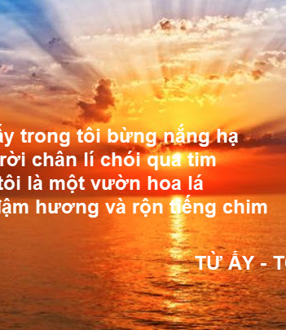
* Mở bài: Giới thiệu ngắn gọn về bài thơ (tác giả, thời điểm ra đời, nơi xuất bản, đánh giá chung của dư luận,…) và nêu vấn đề chính sẽ được tập trung phân tích trong bài viết.

Slide 16

* Thân bài
Phân tích, đánh giá nét hấp dẫn riêng của bài thơ so với những sáng tác khác cùng đề tài, chủ để, thể loại
Phân tích, đánh giá sự phát triển của hình tượng chính và tính độc đáo của những phương tiện ngôn từ đã được sử dụng
Phân tích, đánh giá mạch ý tưởng, cảm xúc của nhân vật trữ tình

Slide 17
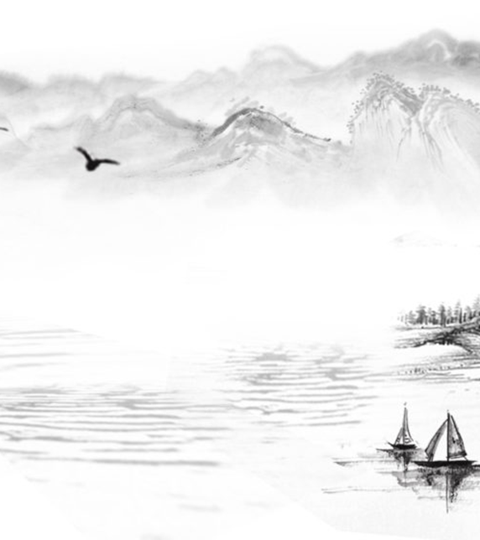

Khẳng định giá trị tư tưởng và giá trị thẩm mĩ của bài thơ, ý nghĩa của bài thơ đối với người viết bài nghị luận.
* Kết bài

Slide 18
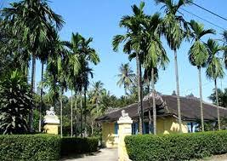
III. Thực hành
Đề bài: Vẻ đẹp thiên nhiên và con người trong bài thơ “Đây thôn Vĩ Dạ” của Hàn Mặc Tử

Slide 19
1. Bước 1: Chuẩn bị viết
Dạng bài: nghị luận đánh giá, phân tích một tác phẩm thơ
Về nội dung: Vẻ đẹp thiên nhiên và con người trong bài thơ “Đây thôn Vĩ Dạ” của Hàn Mặc Tử
Về thao tác lập luận: Sử dụng tổng hợp các thao tác lập luận để triển khai vấn đề nghị luận
Về phạm vi dẫn chứng: Sử dụng ngữ liệu trong tác phẩm “Đây thôn Vĩ Dạ” của Hàn Mặc Tử

Slide 20
1. Bước 1: Chuẩn bị viết
Hệ thống luận điểm triển khai bài viết:
Giới thiệu tác giả, tác phẩm, nhan đề bài thơ
Phân tích, đánh giá sự gợi mở của nhan đề bài thơ
Phân tích, đánh giá mạch cảm xúc của nhà thơ
Phân tích vẻ đẹp thiên nhiên và con người qua những tín hiệu thẩm mĩ (từ ngữ, cách gieo vần, ngắt nhịp, các biện pháp tu từ,…)
Nét hấp dẫn riêng của bài thơ so với những sáng tác khác cùng đề tài, chủ để, thể loại (của chính nhà thơ hoặc của những tác giả khác).

Slide 21
2. Bước 2: Tìm ý và lập dàn ý
PHIẾU TÌM Ý: Vẻ đẹp thiên nhiên và con người trong bài thơ “Đây thôn Vĩ Dạ” của Hàn Mặc Tử
Các ý cần tìm hiểu | Từ ngữ thể hiện | Nhận xét
Ý nghĩa nhan đề
Mạch cảm xúc của nhân vật trữ tình
Vẻ đẹp thiên nhiên trong “Đây thôn Vĩ Dạ”
Vẻ đẹp con người trong “Đây thôn Vĩ Dạ”
Vẻ đẹp của tâm hồn thi sĩ
Đánh giá hiệu quả của các tín hiệu thẩm mĩ trong việc thể hiện vẻ đẹp thiên nhiên và con người trong “Đây thôn Vĩ Dạ”

Slide 22


2. Bước 2: Tìm ý và lập dàn ý
Lập dàn ý bằng cách dựa vào các ý đã tìm được, sắp xếp lại theo một trình tự nhất định theo ba phần lớn của bài văn, gồm:
Mở bài
Thân bài
Kết bài

Slide 23
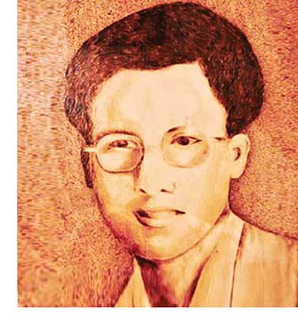
Mở bài
Giới thiệu ngắn gọn về nhà thơ Hàn Mặc Tử và bài thơ “Đây thôn Vĩ Dạ”: Hàn Mặc Tử - một nhà thơ có sức sáng tạo mạnh mẽ nhất trong phong trào Thơ mới. Rút từ tập “Thơ điên”, “Đây thôn Vĩ Dạ” là một bài thơ ẩn chứa một tình yêu đau đớn hướng về cuộc đời trần thế của thi sĩ.

Slide 24
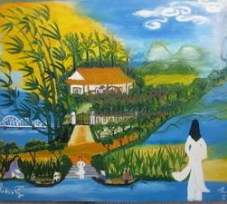

* Bức tranh Vĩ Dạ xinh đẹp, tươi tắn

Slide 25

Thân bài
“Sao anh không về chơi thôn Vĩ”: lời trách nhẹ nhàng, lời mời gọi tha thiết của người thôn Vĩ
Vẻ đẹp của thôn Vĩ:
Hình ảnh “nắng hàng cau” gợi tả vẻ đẹp của hàng cau khi được những tia nắng tinh khôi, thanh thiết chiếu rọi.
Động từ “nhìn” được đặt đầu câu càng tô đậm sức cuốn hút của ánh nắng buổi bình minh.
Đó là một màu nắng trong trẻo, tinh khôi của những tia nắng đầu tiên vươn mình lên hàng cau xinh đẹp trong vườn nhà.

Slide 26

Thân bài
Nắng thiên nhiên bao phủ lên vườn nhà, cỏ cây được thưởng thức nắng mới lại càng sinh sôi, căng tràn nhựa sống: “Vườn ai mướt quá xanh như ngọc”.
Cỏ cây xanh mướt, mỡ màng và bóng bẩy trong nắng, một cảnh vườn xinh xắn như hiện ra trước mắt người đọc.
Bóng dáng người con gái yêu kiều, kín đáo thấp thoáng hiện ra sau nhành lá trúc mảnh mai: “Lá trúc che ngang mặt chữ điền.”
Giữa vườn thiên nhiên tươi đẹp, hình ảnh con người càng thêm nổi bật, tô đậm sự hài hoà giữa cảnh và tình.

Slide 27
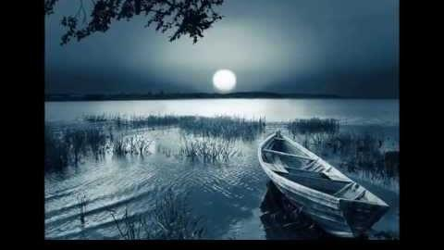
* Tâm trạng và nỗi cầu vọng của thi nhân

Slide 28
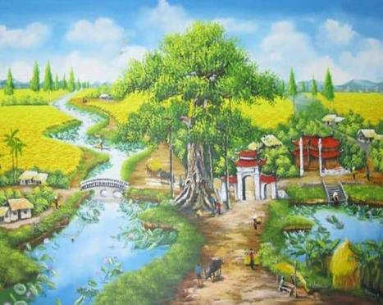
Kết bài
Cảm nhận chung về giá trị bài thơ: “Đây thôn Vĩ Dạ” là một bài thơ đẹp. Đẹp bởi bức tranh thiên nhiên xanh tươi nơi xứ Huế, đẹp bởi tình người bước ra từ trang thơ. Có thể nói, bằng một tâm hồn đầy yêu thương và tài năng trong ngòi bút, Hàn Mặc Tử đã viết nên một tuyệt tác bất hủ với thời gian.

Slide 29
3. Bước 3: Viết
Dựa vào dàn ý đã xây dựng để luyện tập kĩ năng viết.
Chú ý:
Bài viết đủ 3 phần
Mỗi ý trong bài cần được triển khai thành một đoạn văn; từng đoạn văn đều có câu chủ đề, được đặt ở vị trí thích hợp. Các luận điểm trong phần thân bài phải làm rõ cho vấn đề nêu ở đề bài.

Slide 30
3. Bước 3: Viết
Các dẫn chứng phải đúng, tiêu biểu và phong phú. Cần chú ý dẫn các dòng thơ, khổ thơ có thể minh họa tốt cho ý đã được nêu, kèm theo những lời bình, phân tích phù hợp, tránh tình trạng nói chung chung thiếu căn cứ.
Cần thể hiện được sự rung động thật sự của mình trước bài thơ nhưng tránh lối nói đại ngôn hay sử dụng quá nhiều những câu cảm thán.
Lập luận chặt chẽ, lời văn trong sáng, thể hiện được thái độ, tình cảm của người viết với vấn đề nghị luận.

Slide 31
4. Bước 4: Kiểm tra, chỉnh sửa, hoàn thiện
- Đọc kĩ bài viết của mình và đối chiếu với các yêu cầu đã nêu ở các bước để kiểm tra và chỉnh sửa theo Phiếu chỉnh sửa bài viết
- HS có thể tráo đổi bài để trong bàn chấm và chữa cho nhau.

Slide 32
Phiếu chỉnh sửa bài viết
Nội dung kiểm tra | Yêu cầu cụ thể | Đạt/ Chưa đạt
Bố cục ba phần | Mở bài: + Đã giới thiệu được vấn đề cần nghị luận chưa? + Nêu được ấn tượng đặc biệt của bản thân về tác phẩm chưa?
 | Thân bài: + Có giới thiệu về tác giả, tác phẩm không? + Có phân tích được tính chất gợi mở của đề bài không? + Có phân tích được vẻ đẹp của thiên nhiên và con người không? + Đã phân tích, đánh giá được các yếu tố trong thơ (từ ngữ, hình ảnh, cách tổ chức nhạc điệu, cách liên kết mạch cảm xúc và hình ảnh,…)?
 | Kết bài: Có khái quát được vấn đề, có nêu được giá trị của tác phẩm không?

Slide 33
Các lỗi còn mắc | Lỗi về ý: thiếu ý, lặp ý, lạc ý Lỗi về trình bày, chính tả, dùng từ và diễn đạt
Đánh giá chung | - Bài viết đáp ứng yêu cầu đạt mức độ nào? - Em thấy hứng thú hoặc khó khăn nhất khi thực hiện phần nào trong tiến trình thực hành viết?

Slide 34

Tham khảo: Vẻ đẹp thiên nhiên và con người trong bài thơ “Đây thôn Vĩ Dạ” của Hàn Mặc Tử
“Đây thôn Vĩ Dạ” là một kiệt tác của Hàn Mặc Tử, được sáng tác vào năm 1938, in lần đầu trong tập “Thơ điên”. Khi viết bài thơ này Hàn Mặc Tử đang trong giai đoạn bệnh nặng, cả thể xác lẫn tinh thần bị đau đớn và bệnh tật giằng xé. Nhưng thể hiện qua bài thơ “Đây thôn Vĩ Dạ” ta chỉ thấy một chất thơ nhẹ nhàng, một hồn thơ khao khát yêu thương, bệnh tật dường như không thể chạm đến tâm hồn của Hàn Mặc Tử. Với những hình ảnh biểu hiện nội tâm, hình ảnh gợi tả, ngôn ngữ tinh tế, giàu liên tưởng, “Đây thôn Vĩ Dạ” vẽ lên một bức tranh đẹp về một miền quê Việt Nam cũng như qua đó gửi gắm tiếng lòng tha thiết yêu đời, yêu người của tác giả.

Slide 35
Câu mở đầu: “Sao anh không về chơi thôn Vĩ?” là một câu hỏi nhiều sắc thái: vừa hỏi, vừa nhắc nhớ, vừa trách, vừa mời mọc. Giờ đây chẳng ai còn ấu trĩ gán cho nó là câu hỏi của Hoàng Cúc hay của một cô gái nào ở thôn Vĩ nữa. Bởi, là đằng này thì vô lí - không đúng sự thực, là đằng kia thì vô tình- viết để tạ lòng Hoàng Cúc mà lại nghĩ đến cô khác ư? Vả chăng, đâu chỉ có một câu hỏi này. Toàn bài có tới ba câu hỏi. Cả ba đều cùng một chủ thể. Trên kia đã phần nào nói đến việc bài thơ được viết thành ba khổ trên âm điệu chủ đạo của những câu hỏi buông ra, buột lên, không lời đáp. Thực ra, câu hỏi chỉ là hình thức bày tỏ.

Slide 36
Nó không đợi trả lời để thành đối thoại. Nó cứ buông ra thế để thành dòng độc thoại bộc bạch tâm tình. Ngữ điệu hỏi càng về sau càng khắc khoải hơn, u hoài hơn. Và, nhờ ngữ điệu nhất quán ấy, mà ba cảnh sắc ở ba khổ thơ vốn đứt đoạn “cóc nhảy” đã được xâu chuỗi lại tự nhiên khăng khít. Đó là Tử đang phân thân để tự hỏi chính mình. Hỏi mà như nhắc đến một việc cần làm, đáng phải làm, mà chẳng biết giờ đây có còn cơ hội để thực hiện nữa không. Ấy là về lại thôn Vĩ, thăm lại chốn cũ, cảnh xưa. Ta đều biết tuổi nhỏ Tử đã từng học trường Pellerin ở Huế, và khi in xong tập “Gái Quê”.

Slide 37
Tử đã từng đến tìm Hoàng Cúc tại thôn Vĩ mà rồi chỉ nấp nom ngoài rào trúc chứ không dám vào. Giờ đây, nhận được bức thiếp phong cảnh này, niềm khát khao đã cất lên thành lời tự vấn oái oăm vậy. Còn ba câu sau vẽ ra hình tượng mảnh vườn thôn Vĩ:
Nhìn nắng hàng cau nắng mới lên
Vườn ai mướt quá xanh như ngọc
Lá trúc che ngang mặt chữ điền.

Slide 38
Mỗi câu là một chi tiết vườn. Tất cả đều hoà hợp và ánh lên một vẻ đẹp thanh tú. Đọc thơ Tử, qua các tập, thấy vườn thực sự là một môtip ám ảnh. Nào vườn trần, vườn tiên, vườn chiêm bao... Dù mỗi nơi một khác, nhưng vườn của Tử đều mang chung một diện mạo mà Tử muốn gọi là “chốn nước non thanh tú”. Phải, thiên nhiên mà Tử say đắm dứt khoát phải có vẻ đẹp thanh tú! Không thế, Tử khó mà động bút. Dường như các mảnh vườn kia đã hò hẹn nhau đầu thai thành mảnh vườn Vĩ Dạ này. Chả thế mà chi tiết nào của nó dù đơn sơ cũng toát lên vẻ tinh khôi, dù bình dị cũng toát lên vẻ thanh khiết cao sang. Nghĩa là một “chốn nước non thanh tú” hoàn toàn.

Slide 39
Trong thơ Tử, nắng cũng là môtip ám ảnh. Ta thường gặp những thứ nắng lạ đầy ấn tượng với những nắng tươi, nắng ửng, nắng chang chang, nắng loạn...Trong mảnh vườn này, Tử chỉ nói giản dị “Nắng hàng cau nắng mới lên”, cớ sao mà gợi thế! Có lẽ một câu thơ hay không chỉ hay bởi những gì nó mang sẵn, mà còn vì những gì nó có thể gợi ra để người đọc đồng sáng tạo. Ai đã từng sống với cau, dễ thấy cau là một thứ cây cao, thậm chí ở mảnh vườn nào đó, có thể là cao nhất. Nó là cây đầu tiên nhận được những tia nắng đầu tiên của một ngày. Bởi thế mà tinh khôi. Trong đêm, lá cau được tắm gội trên cao, sắc xanh như mới được hồi sinh trong bóng tối, dưới nắng mai lại rời rợi thanh tân.

Slide 40
Nắng trên lá cau thành nắng ướt, nắng long lanh, nắng thiếu nữ. Bởi thế mà thanh khiết. Lại nữa, cau có dáng mảnh dẻ, trong nắng sớm, bóng đổ xuống vườn, in xuống lối đi những nét mảnh thật thanh thoát. Thân cau chia thành nhiều đốt đều đặn, khác nào như một cây thước mà thiên nhiên dựng sẵn trong vườn dùng để đo mực nắng. Nắng mai rót vào vườn cứ đầy dần lên theo từng đốt, từng đốt. Đến khi tràn trề thì nó biến cả khu vườn xanh thành viên ngọc lớn... Chẳng phải câu thơ hay còn phải đánh thức dậy bao ấn tượng vốn ngủ quên trong kí ức con người? Song, trọng tâm của hình tượng vườn dường như thuộc về những nét vẽ ở hai câu sau. Mà ấn tượng nhất là câu thơ có vẻ đẹp long lanh này: “Vườn ai mướt quá xanh như ngọc”.

Slide 41
Vì nó có sắc “mướt” chăng? vì được sánh với “ngọc” chăng? Quả là hai chữ ấy đã đập ngay vào trực cảm người đọc. “Mướt” ánh lên vẻ mượt mà óng ả đầy xuân sắc. Còn “ngọc” là tinh thể trong suốt nên vừa có màu vừa có ánh. Nhờ đó, vườn thôn Vĩ như một viên ngọc không chỉ rời rợi sắc xanh, mà còn đang toả vào ban mai cả những ánh xanh nữa. Thiếu đi những ánh sắc ấy, mảnh vườn đơn sơ bình dị này khó mà hiện ra vẻ thanh tú cao sang. Tuy nhiên, nếu chỉ dừng ở đó không thôi, ta mới chỉ thấy tầng lộ thiên của chữ “ngọc”. Ẩn bên dưới, vẫn còn tầng trầm tích nữa. Khảo sát phong cách ngôn ngữ Hàn Mặc Tử, thấy thi sĩ này rất ưa dùng những vật liệu cao sang, nhất là ở giai đoạn cuối.

Slide 42
Từ “Thơ điên” trở đi, các trang đều tràn ngập những vàng, gấm, lụa, trân châu, thất bảo, nhũ hương, mộc dược... đặc biệt là ngọc. “Ngọc” vừa được dùng lối ước lệ cổ điển như tay ngọc, mắt ngọc, đũa ngọc... vừa được dùng lối trực quan. Mà dù theo lối nào nó cũng là so sánh ở mức tuyệt đối: “Đức tin thơm hơn ngọc / Thơ bay rồi thơ bay”, “Xác cô thơm quá thơm hơn ngọc / Cả một mùa xuân đã hiện hình”... Thi sĩ đang muốn tuyệt đối hoá, tột cùng hoá vẻ đẹp đẽ, quí giá, cao sang của đối tượng. Nhu cầu tuyệt đối hoá này thường xuất hiện khi niềm thiết tha với cuộc đời trần thế dâng trào đến mức đau đớn. Càng đẹp lại càng đau. Cho nên, trong so sánh với “ngọc” luôn thấy chất chồng một cách oái oăm cả hai tâm thái: cảm giác càng tinh tế, cảm xúc càng đau thương.

Slide 43
Ở đây cũng thế, “Vườn ai mướt quá xanh như ngọc” chứa đựng trong đó một cảm nhận về vẻ đẹp ở mức tột bậc và cả niềm thiết tha ở mức đau thương. Cũng phải thôi, lộng lẫy đến thế, ngay trước mắt thế, mà đang vuột ra ngoài tầm tay của mình, thì làm sao tránh khỏi đau thương!
Nhưng, bên cạnh những chữ phô ngay ra vẻ quyến rũ ấy, còn có những chữ khác, khép nép bên cạnh, khiêm nhường kín đáo thôi, nhưng dường như lại được Tử yêu tin mà kí thác vào đó những uẩn khúc của lòng mình. Tôi muốn nói đến chữ “ai”. Nếu cả bài chỉ có một chữ này thôi thì chưa có gì thật đáng nói.

Slide 44
Bởi chữ “ai” thường mang ý phiếm chỉ hoá, ỡm ờ hoá mà thơ truyền thống, nhất là ca dao đã khai thác đến nhàm. Đáng nói vì cả bài có tới bốn chữ “ai” nằm ở cả ba khổ. Chúng gắn với nhau bằng cả sắc thái lẫn giọng điệu tạo thành một “hệ vi mạch” ẩn sâu trong lòng bài thơ, chuyển tải một cảm giác se xót - cảm giác về thực tại xa vời: Vườn ai..., Thuyền ai..., Ai biết tình ai. Thế giới này, cuộc đời này đẹp đẽ là thế, hiện ngay trước mắt thế, vậy mà đã hoá xa vời, vậy mà đã thuộc về “Ngoài kia”, thuộc về cõi trần ai kia. Sắc thái phiếm chỉ bỗng chốc đã làm tất cả như lùi xa, bỗng như diệu vợi hoá, mông lung hoá. Cũng trong câu này, không thể không dành quan tâm ít nhiều đến chữ “quá”, bởi hiệu quả nghệ thuật riêng của nó.

Slide 45
Cũng là từ chỉ mức độ, nhưng xem ra chỉ có nó mới đem đến cho câu thơ âm hưởng của một tiếng kêu ngỡ ngàng, trầm trồ như chợt nhận ra vẻ đẹp bất ngờ của khu vườn, mà có lẽ ở khoảnh khắc trước chưa thấy, khoảnh khắc sau cũng chưa hẳn đã thấy. Ta sẽ còn gặp ở khổ cuối tiếng kêu như thế nữa - áo em trắng quá nhìn không ra. Nó cũng là tiếng kêu muốn tuyệt đối hoá vẻ đẹp của đối tượng. Nghĩa là những tiếng kêu hàm chứa nỗi đau thương.

Slide 46
Trong khổ này, câu thứ tư đã gây nhiều tranh luận: “Lá trúc che ngang mặt chữ điền”. Gương mặt kia là phụ nữ hay đàn ông? Lối tạo hình của nó là cách điệu hay tả thực? ý kiến xem ra chưa ngã ngũ. Thực ra, làm sao lại có một chi tiết cách điệu lạc vào giữa một bức tranh trực quan thuần tả thực như thế này. Vả chăng, nó diễn tả một khuôn mặt chữ điền ẩn sau những lá trúc loà xoà kia mà. Có người đã cất công để chứng minh dứt khoát đấy là gương mặt phụ nữ. Thiết tưởng muốn xác định là đàn ông hay phụ nữ, trước tiên cần phải trả lời một câu hỏi khác: đó là mặt người thôn Vĩ hay người trở về thôn Vĩ? Nếu xét thuần tuý về cú pháp câu thơ, người đọc có quyền hiểu theo cả hai cách. Nhưng xét trong tương quan với toàn cảnh và trong hệ thống môtip phổ biến ở thơ Tử, thì có thể loại trừ được cách không phù hợp.

Slide 47
Nếu là người thôn Vĩ (chủ nhân khu vườn), thì hẳn phải là khuôn mặt phụ nữ. Một người đàn ông về thôn Vĩ chắc không phải để ngắm khuôn mặt đàn ông! Còn là người trở về thôn Vĩ, thì người ấy chính là Tử, nói chuẩn hơn là hình tượng của chính Cái Tôi thi sĩ. Tìm trong thơ Hàn, sẽ thấy đây là lối tạo hình khá phổ biến, và cái nhân vật nép mình khi thì sau cành lá, khóm lau, khi thì sau rào thưa, bờ liễu... như thế này thường là hình bóng tự hoạ của Tử. Mà Tử vẫn có cái “thói” tự vẽ mình một cách rất kiêu hãnh và có phần... vơ vào nữa (“Người thơ phong vận như thơ ấy”, “Có chàng trai mới in như ngọc? Gió căng hơi và nhạc lên trời”, “Xin mời chàng tài hoa thi sĩ đó / Ngồi xuống đây bên thảm ngọc vườn châu”...).

Slide 48
Thực ra, cũng chả riêng gì Tử vơ vào. Nguyễn Bính chân quê cũng “vơ vào” chả kém khi tự hoạ một cách bóng gió trong một khuôn hình gần giống thế: “Bóng ai thấp thoáng sau rào trúc / Chẳng Tống Trân ư cũng Nguyễn Hiền”. Nghĩa là khuôn mặt và hình dáng văn nhân cả thôi. Tuy nhiên, khuôn mặt chữ điền sau lá trúc, không chỉ là sản phẩm của “tâm lí vơ vào” dễ thương thế thôi đâu. Sâu xa hơn, nó còn là sản phẩm của mặc cảm chia lìa. Mặc cảm này thường khiến Tử vẽ mình trong các trang thơ như một “kẻ đứng ngoài”, “kẻ đi ngang qua cuộc đời”, kẻ “đứng cách xa hàng thế giới”, là vị “khách xa”, kẻ đứng ngoài mọi cuộc vui, mọi cảnh đẹp trần thế. Kẻ ấy thường làm những chuyến trở về với cuộc đời Ngoài kia một cách thầm lén, vụng trộm.

Slide 49
Tử hình dung mình trở về thôn Vĩ (hay tái hiện lại cái lần mình đã trở về mà không vào, chỉ nép ngoài rào trúc, thì cũng thế!), vin một cành lá trúc, che ngang khuôn mặt mình để mà nhìn vào, say ngắm vẻ đẹp thần tiên của khu vườn. Hiểu thế mới thấy câu thơ kia, hoá ra là sản phẩm nhất quán của một tình yêu mãnh liệt mà cũng là sản phẩm của một tâm hồn đầy mặc cảm về thân phận mình. Trong đó chẳng phải giấu kín một niềm uẩn khúc đáng trân trọng mà cũng thật đáng thương sao? Song, hẳn sẽ có ý thắc mắc rằng: mạch thơ đang vẽ đối tượng (cảnh nơi thôn Vĩ) sao thoắt lại chuyển sang vẽ chủ thể (cái tôi thi sĩ), liệu có cóc nhảy, phi lôgic không? Đúng thế. Nhưng, như bạn biết đấy, cóc nhảy và phi lôgic trên bề mặt chính là một đặc trưng của mạch liên tưởng “thơ điên”. Sự chuyển kênh đột ngột ấy, trước sau, vẫn chỉ xoay quanh một niềm thiết tha vô bờ mà cũng đầy uẩn khúc của Tử mà thôi

Slide 50
Như vậy, trong khổ thơ thứ nhất này, cảnh sắc là thôn Vĩ mà cũng là “Ngoài kia”, vườn Vĩ Dạ mà cũng là vườn trần gian. Qua lăng kính của mặc cảm chia lìa, cả những cảnh vật đơn sơ cũng trở nên vô cùng lộng lẫy. Với Tử đó là thiên đường trần gian - một thiên đường giờ đây dường như không thuộc về mình nữa, đang tuột khỏi tầm mình. Về thôn Vĩ vốn là việc bình thường, với Tử giờ đây lại thành một ước ao- ước ao quá tầm với, thành một hạnh phúc- hạnh phúc quá tầm tay.

Slide 51
Khổ thứ hai chuyển sang một cảnh khác: cảnh dòng sông. Hiểu là sông Hương cũng được mà dòng sông nào đó của cuộc đời “Ngoài kia” cũng được. Mặc cảm chia lìa ở đây hiện ra cả trong câu chữ, hình ảnh và nhạc điệu:
Gió theo lối gió mây đường mây
Dòng nước buồn thiu hoa bắp lay
Thuyền ai đậu bến sông trăng đó
Có chở trăng về kịp tối nay?

Slide 52
Hai câu trên nói đến một thực tại phiêu tán. Tất cả dường như đang bỏ đi: gió bay đi, mây trôi đi, dòng nước cũng buồn bã ra đi... Có phải cảnh tượng kia là một cái gì thật ngang trái trớ trêu? Đúng thế. Trước tiên, gió mây làm sao có thể tách rời - mây không tự di chuyển, gió thổi mây mới bay, chúng không thể chia tách. Rõ ràng, đây không còn đơn thuần là hình ảnh của thị giác, mà là hình ảnh của mặc cảm. Mặc cảm chia lìa đã chia lìa cả những thứ tưởng không thể chia lìa! “Dòng nước buồn thiu” vì mang sẵn trong lòng một tâm trạng buồn hay nỗi buồn li tán chia phôi từ mây gió đã bỏ buồn vào lòng sông? Khó mà đoán chắc. Lạ nhất là chữ “lay”. Động thái “lay” tự nó không vui không buồn. Sao trong cảnh này nó lại buồn hiu hắt vậy? Nó là nét buồn phụ hoạ với gió mây sông nước? hay nỗi buồn sông nước đã lây nhiễm, đã xâm chiếm vào hồn hoa bắp phất phơ này?

Slide 53
Thật khó mà tách bạch. Có phải có một chữ “lay” buồn như thế từ bông sậy của dân ca đã xuôi theo ngọn gió thời gian mà đậu vào thơ Tử: Ai về giồng dứa qua truông / Gió lay bông sậy bỏ buồn cho em? Có phải chữ “lay” ấy lại trôi nổi thêm nữa để đến với hiện đại nhập vào lá ngô của thơ Trúc Thông: Lá ngô lay ở bờ sông - Bờ sông vẫn gió người không thấy về? Và tất cả những chữ “lay” kia có phải đều dây mơ rễ má với chữ “hiu hiu” đầy ám ảnh của thơ Nguyễn Du: Trông ra ngọn cỏ lá cây / Thấy hiu hiu gió thì hay chị về? Hiu hiu, lay động đều là tín hiệu báo sự hiện hữu.

Slide 54
Cứ nhìn thấy thế là người ngóng trông nhận ra sự trở về nào đó từ cõi vô hình. Còn Tử nhìn hoa bắp lay để nhận ra sự phiêu tán, sự ra đi. Cả mây, gió, cả dòng nước cứ lìa bỏ nhau và đều lìa bỏ chốn này mà đi hết cả. Chỉ riêng hoa bắp là cái tĩnh tại, không thể tự nhấc mình lên mà lưu chuyển. Bị bỏ rơi lại bên bờ, động thái “lay” kia có phải là một níu giữ vu vơ, một lưu luyến vô vọng của kẻ bị chia lìa? Có phải Tử đã thấy hoa bắp côi cút bên sông như vận vào mình? Có phải mặc cảm chia lìa đã khiến Tử nhìn ra cái thân phận bị bỏ rơi bên trời quên lãng của mình trong dáng “lay” sầu tủi của hoa bắp?

Slide 55
Đối mặt với cái xu thế tất cả đang chảy đi, bỏ đi, trôi đi càng lúc càng vuột xa ngoài tầm sống của mình ấy, Tử chợt ao ước một thứ có thể ngược dòng về với mình, ấy là trăng. Phải, mây đã đi, gió đã đi, dòng nước cũng đi... may ra chỉ còn trăng thôi:
Thuyền ai đậu bến sông trăng đó
Có chở trăng về kịp tối nay?

Slide 56
Trong bài thơ này có hai chữ “về”. Nếu chữ thứ nhất là về với Vĩ Dạ, với “Ngoài kia” (Sao anh không về chơi thôn Vĩ?), thì chữ thứ hai đây đã đổi hướng, là về phía Tử, về với “Trong này”. Cũng phải thôi, trong “lãnh cung” của sự chia lìa, vốn “không có niềm trăng và ý nhạc”, nên Tử đã đặt vào trăng kì vọng của mình: “Có chở trăng về kịp tối nay?” Trăng giờ đây như một bám víu duy nhất, một tri âm, một cứu tinh, một cứu chuộc! Tìm kiếm vẻ đẹp của những câu này, người phân tích thường chỉ chú mục vào hình ảnh “sông trăng”, “thuyền trăng” với thủ pháp huyền ảo hoá.

Slide 57
Thực ra đó chỉ là những vẻ đẹp thuộc cái duyên phô ra của thơ mà thôi. Tôi muốn nói đến chữ khác lâu nay bị bỏ quên, bởi nó lặng lẽ khiêm nhường chứ không bóng bảy ồn ào. Nhưng nó vẫn đẹp trong quên lãng, ấy là chữ “kịp”. Chữ “kịp” mới mang bi kịch của tâm hồn ấy, thân phận ấy. Ta và cả người đọc sau ta nữa chắc chắn không thể biết “tối nay” kia là tối nào cụ thể. Nhưng qua giọng khắc khoải và qua chữ “kịp” này ta nhận ra một lời cầu khẩn. Dường như, nếu trăng không về “kịp” thì kẻ bị số phận bỏ rơi bên rìa cuộc đời này, bỏ dưới trời sâu này sẽ hoàn toàn lâm vào tuyệt vọng, vĩnh viễn đau thương.

Slide 58
Như thế, chữ ‘kịp” đã hé mở cho ta một cách thế sống: sống là chạy đua với thời gian. Một so sánh với Xuân Diệu có thể thấy rõ Tử hơn. Cũng chạy đua với thời gian, nhưng ở Xuân Diệu là để được hưởng tối đa, sống để mà tận hưởng mọi hạnh phúc nơi trần giới, bởi đời người quá ngắn ngủi, cái chết sẽ chờ đợi tất cả ở cuối con đường, còn Hàn Mặc Tử chỉ mong tối thiểu, chỉ được sống không thôi đã là hạnh phúc rồi, bởi lưỡi hái của tử thần đã huơ lên lạnh buốt sau lưng. Quĩ thời gian đang vơi đi từng giờ từng khắc, cuộc chia lìa vĩnh viễn đã sát gần. Trong cảnh ngộ này, trăng dường như là điểm tựa duy nhất, là bấu víu cuối cùng của kẻ cô đơn đang chới với trong nguy cơ chia lìa đương vây khốn. Thơ là sự lên tiếng của thân phận, thật trớ trêu, định nghĩa ấy hoàn toàn đúng với Hàn Mặc Tử.

Slide 59
Khổ thứ ba, giọng khắc khoải đã hiển hiện thành nhịp điệu. Khác hẳn các đoạn trước, nhịp thơ ở đây gấp gáp hơn, khẩn khoản hơn:
Mơ khách đường xa, khách đường xa
Áo em trắng quá nhìn không ra
Vườn đẹp, trăng đẹp và bây giờ đến hình bóng đẹp của khách đường xa. Tất cả đều là những hình ảnh đầy mời gọi của thế giới “Ngoài kia”. Ở trên, tôi đã nói đến vẻ đẹp trinh khiết như là chuẩn mực cho cảm quan thẩm mĩ của Hàn Mặc Tử. Trinh khiết trở thành vẻ đẹp phổ biến của thế giới và của những Nàng thơ trong cõi thơ Tử. Những người con gái trong thơ Tử bao giờ cũng là hiện thân sống động của vẻ trinh khiết xuân tình.

Slide 60

Gắn làm một với hình bóng họ là sắc áo trắng tinh khôi. Cho nên ngóng ra thế giới “Ngoài kia”, thì hình bóng người khách đường xa (người tình xa) phải là trung tâm, phải thanh khiết nhất, lung linh nhất. Và đắm say tột bậc cái vẻ đẹp này, Tử thường cực tả bằng những sắc trắng dị kì. Tử dồn cả màu cả ánh để diễn đạt cho được trực cảm của mình: “Chị ấy năm nay còn gánh thóc / Dọc bờ sông trắng nắng chang chang”. Thậm chí, có lúc không theo kịp trực giác, lời thơ trở nên kì quặc: “chết rồi xiêm áo trắng như tinh”... Nhiều người phân tích chưa nhận thấy đặc trưng này của thơ Tử đã giải thích áo trắng quá nhìn không ra là bởi lẫn vào sương khói. Không phải thế. “Áo em trắng quá nhìn không ra” chính là một tiếng kêu, một cách cực tả sắc trắng ở sắc độ tuyệt đối, tột cùng. Trắng đến mức lạ lùng, không còn tin vào mắt mình nữa (tựa như tiếng kêu vườn ai mướt quá xanh như ngọc đã phân tích ở trên). Đừng lầm tưởng rằng đây là lời thú nhận về sự bất lực của thị giác.

Slide 61
Như thế, cuối cùng, mơ tưởng da diết khắc khoải hơn hết thảy vẫn là dành cho con người, vẫn là hướng tới những người tình xa. Bởi phải chia lìa với thế giới “Ngoài kia”, có lẽ mất mát lớn nhất, niềm đau thương nhất vẫn là phải chia lìa với người mình yêu vậy.
Đến đấy, Tử quay trở về với thực tại u ám của mình, ấy là chốn lãnh cung ảm đạm mịt mờ:
Ở đây sương khói mờ nhân ảnh
Ai biết tình ai có đậm đà?

Slide 62
Được viết gần như đồng thời với bài Những giọt lệ, cho nên ta cứ nghe đâu đây trong những câu chữ kia tiếng dội của những giọt lệ đau thương, như hoài nghi, như hi vọng, như tuyệt vọng: “Tôi đang còn đây hay ở đâu? / Ai đem tôi bỏ dưới trời sâu?” và “Trời hỡi bao giờ tôi chết đi? / Bao giờ tôi hết được yêu vì?”... Tử yêu đời đến đau đớn. Còn cuộc đời, tình đời còn dành cho Tử được bao nhiêu, được bao lâu? Cuộc đời “Ngoài kia” vẫn cứ kì diệu thế, vẫn “cách xa nghìn thế giới” như thế, vẫn cứ cách ở đây hẳn một tầm tuyệt vọng như thế. Tồn tại ở đây, ở trời sâu này thật quá đỗi mong manh.

Slide 63
Chỉ có cái tình kia là sợi dây duy nhất níu buộc Tử với ngoài ấy. Thế mà cái tình kia cũng mong manh xa vời làm sao? Câu hỏi cuối cùng khép lại toàn bộ dòng tâm tư bất định này là tiếng thở dài hay là lời cầu mong của một kẻ thiết tha gắn bó đến cháy lòng? Có lẽ là cả hai. Bởi vì uẩn khúc và nghịch lí chính là nét lạ lùng nhất trong cấu trúc của tiếng nói trữ tình “Đây thôn Vĩ Dạ”.
Bài thơ “Đây thôn Vĩ Dạ” mặc dù đã ra đời từ lâu nhưng vẫn để lại cho người đọc rất nhiều cảm xúc. Bài thơ không chỉ là một bức tranh thiên nhiên tuyệt mĩ mà còn là nỗi lòng của một con người với những tâm sự sâu lắng, với những khát khao yêu đời, yêu người. Hiện nay, theo nhiều đánh giá, bài thơ xứng đáng được xếp vào một trong những thi phẩm xuất sắc của thơ Việt Nam hiện đại.

